Slide 1
الوحدة الأولى
الدرس الثالث
مجال الحديث الشريف
أصلي صلاة
الكسوف
٣- أستنتج الحكمة من الكسوف
١- أتعرف الحديث الشريف
٤- أبين كيفية صلاة الكسوف
٢- أعرِّف الكسوف والخسوف
Notes:
بسم الله الرحمن الرحيم
والصلاة والسلام على أشرف المرسلين محمد بن عبدالله و على آله وصحبه اجمعين
الوحدة الأولى الدرس الثالث
مجال الحديث الشريف
أصلي صلاة الكسوف
يتكون الدرس من أربع محاور رئيسية هي :
وسنعرج عليها جميعا لنتعرف على ما تحويه من معلومات .

Slide 2
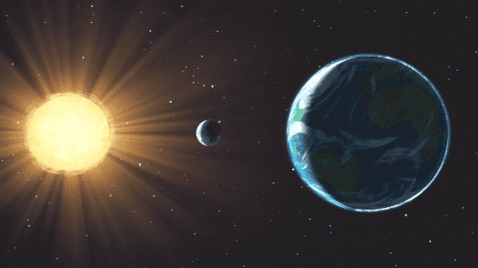
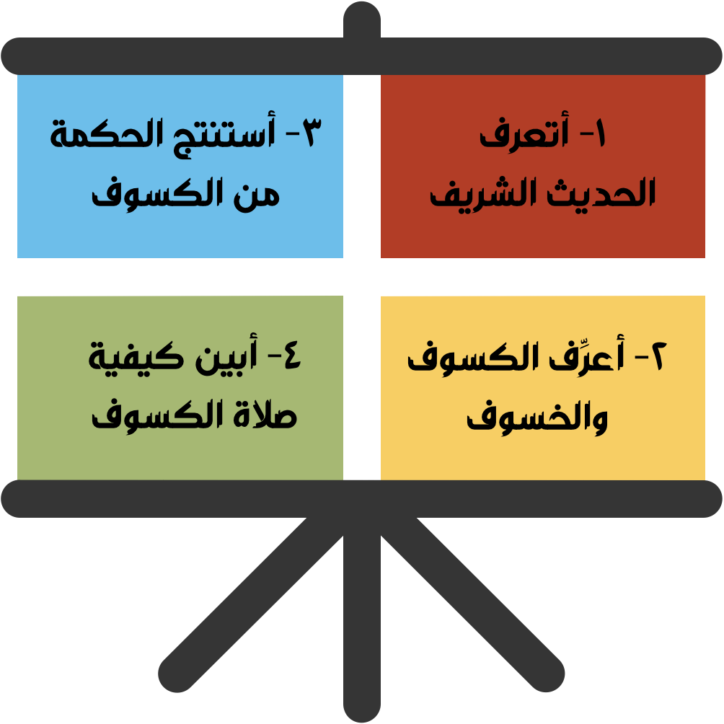
Notes:
نقرأ الشريحة

Slide 3
عن عبدالله بن مسعود - رضي الله عنه - أن رسول الله - صلى الله عليه وسلم - قال:
( إِنَّ الشَّمْسَ وَالْقَمَرَ لا يَنْكَسِفَانِ لِمَوْتِ أَحَدٍ مِنْ النَّاسِ ، وَلَكِنَّهُمَا آيَتَانِ مِنْ آيَاتِ اللَّهِ ، فَإِذَا رَأَيْتُمُوهُمَا فَقُومُوا فَصَلُّوا )
١- أتعرف الحديث الشريف
Notes:
نقرأ الشريحة

Slide 4
١- أتعرف الحديث الشريف
Notes:
وبالتالي يكون المعنى الاجمالي للحديث : إن الشمس والقمر لا يتغيران الى السواد لموت احد من الناس ولكنها علامة على قدرة الله تعالى فاذا رايناها علينا الصلاة

Slide 5
١- أتعرف الحديث الشريف

Slide 6
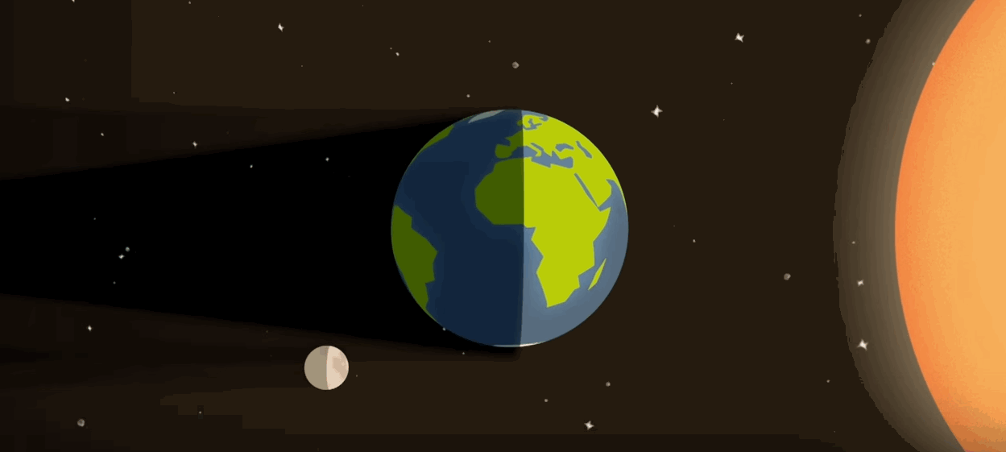
٢- أعرِّف الكسوف والخسوف
كسوف الشمس:
ذهاب ضوء الشمس أو بعضه في النهار، لوقوع القمر بين الشمس والأرض.
خسوف القمر:
ذهاب نور القمر أو بعضه لوقوع الأرض بين الشمس والقمر
Notes:
كسوف الشمس
كما هو موضح في الصورة المتحركة
خسوف القمر
كما هو موضح في الصورة المتحركة

Slide 7
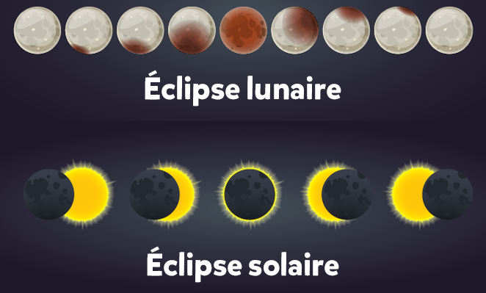
٢- أعرِّف الكسوف والخسوف
خسوف القمر
كسوف الشمس
Notes:
ما الفرق بين الكسوف والخسوف ؟
نقرأ الشريحة

Slide 8
الاقتداء بعبادة الرسول ﷺ
القيمة المستفادة :
١- احرص على أداء صلاة الكسوف .
٢- اتبع أوامر رسولي محمد ﷺ .
المظاهر السلوكية :

Slide 9
٣- أستنتج الحكمة من الكسوف
تذكير وتخويف الله ﷻ الناس بأهوال يوم القيامة .
- آية من آيات الله توجب استشعار قدرة الله ﷻ وعظمته.
قال تعالى :
فَإِذَا بَرِقَ الْبَصَرُ ﴿٧﴾ وَخَسَفَ الْقَمَرُ ﴿٨﴾ وَجُمِعَ الشَّمْسُ وَالْقَمَرُ ﴿٩﴾

Slide 10
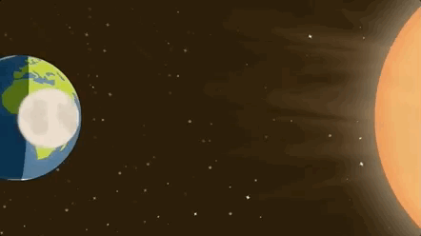
٤- أبين كيفية صلاة الكسوف
سنة مؤكدة تصلى جماعة أو فرادى
و الجماعة أفضل .
ليس لها أذان أو إقامة، ويستحب النداء لها بلفظ
( الصلاة جامعة ).
تؤدى ركعتان في كل ركعة قيامان وقراءتان وركوعان وسجدتان.
Notes:
وهنا لنتعرف معاً على بعض الأحكام المتعلقة في صلاة الكسوف
نقرأ الشريحة

Slide 11
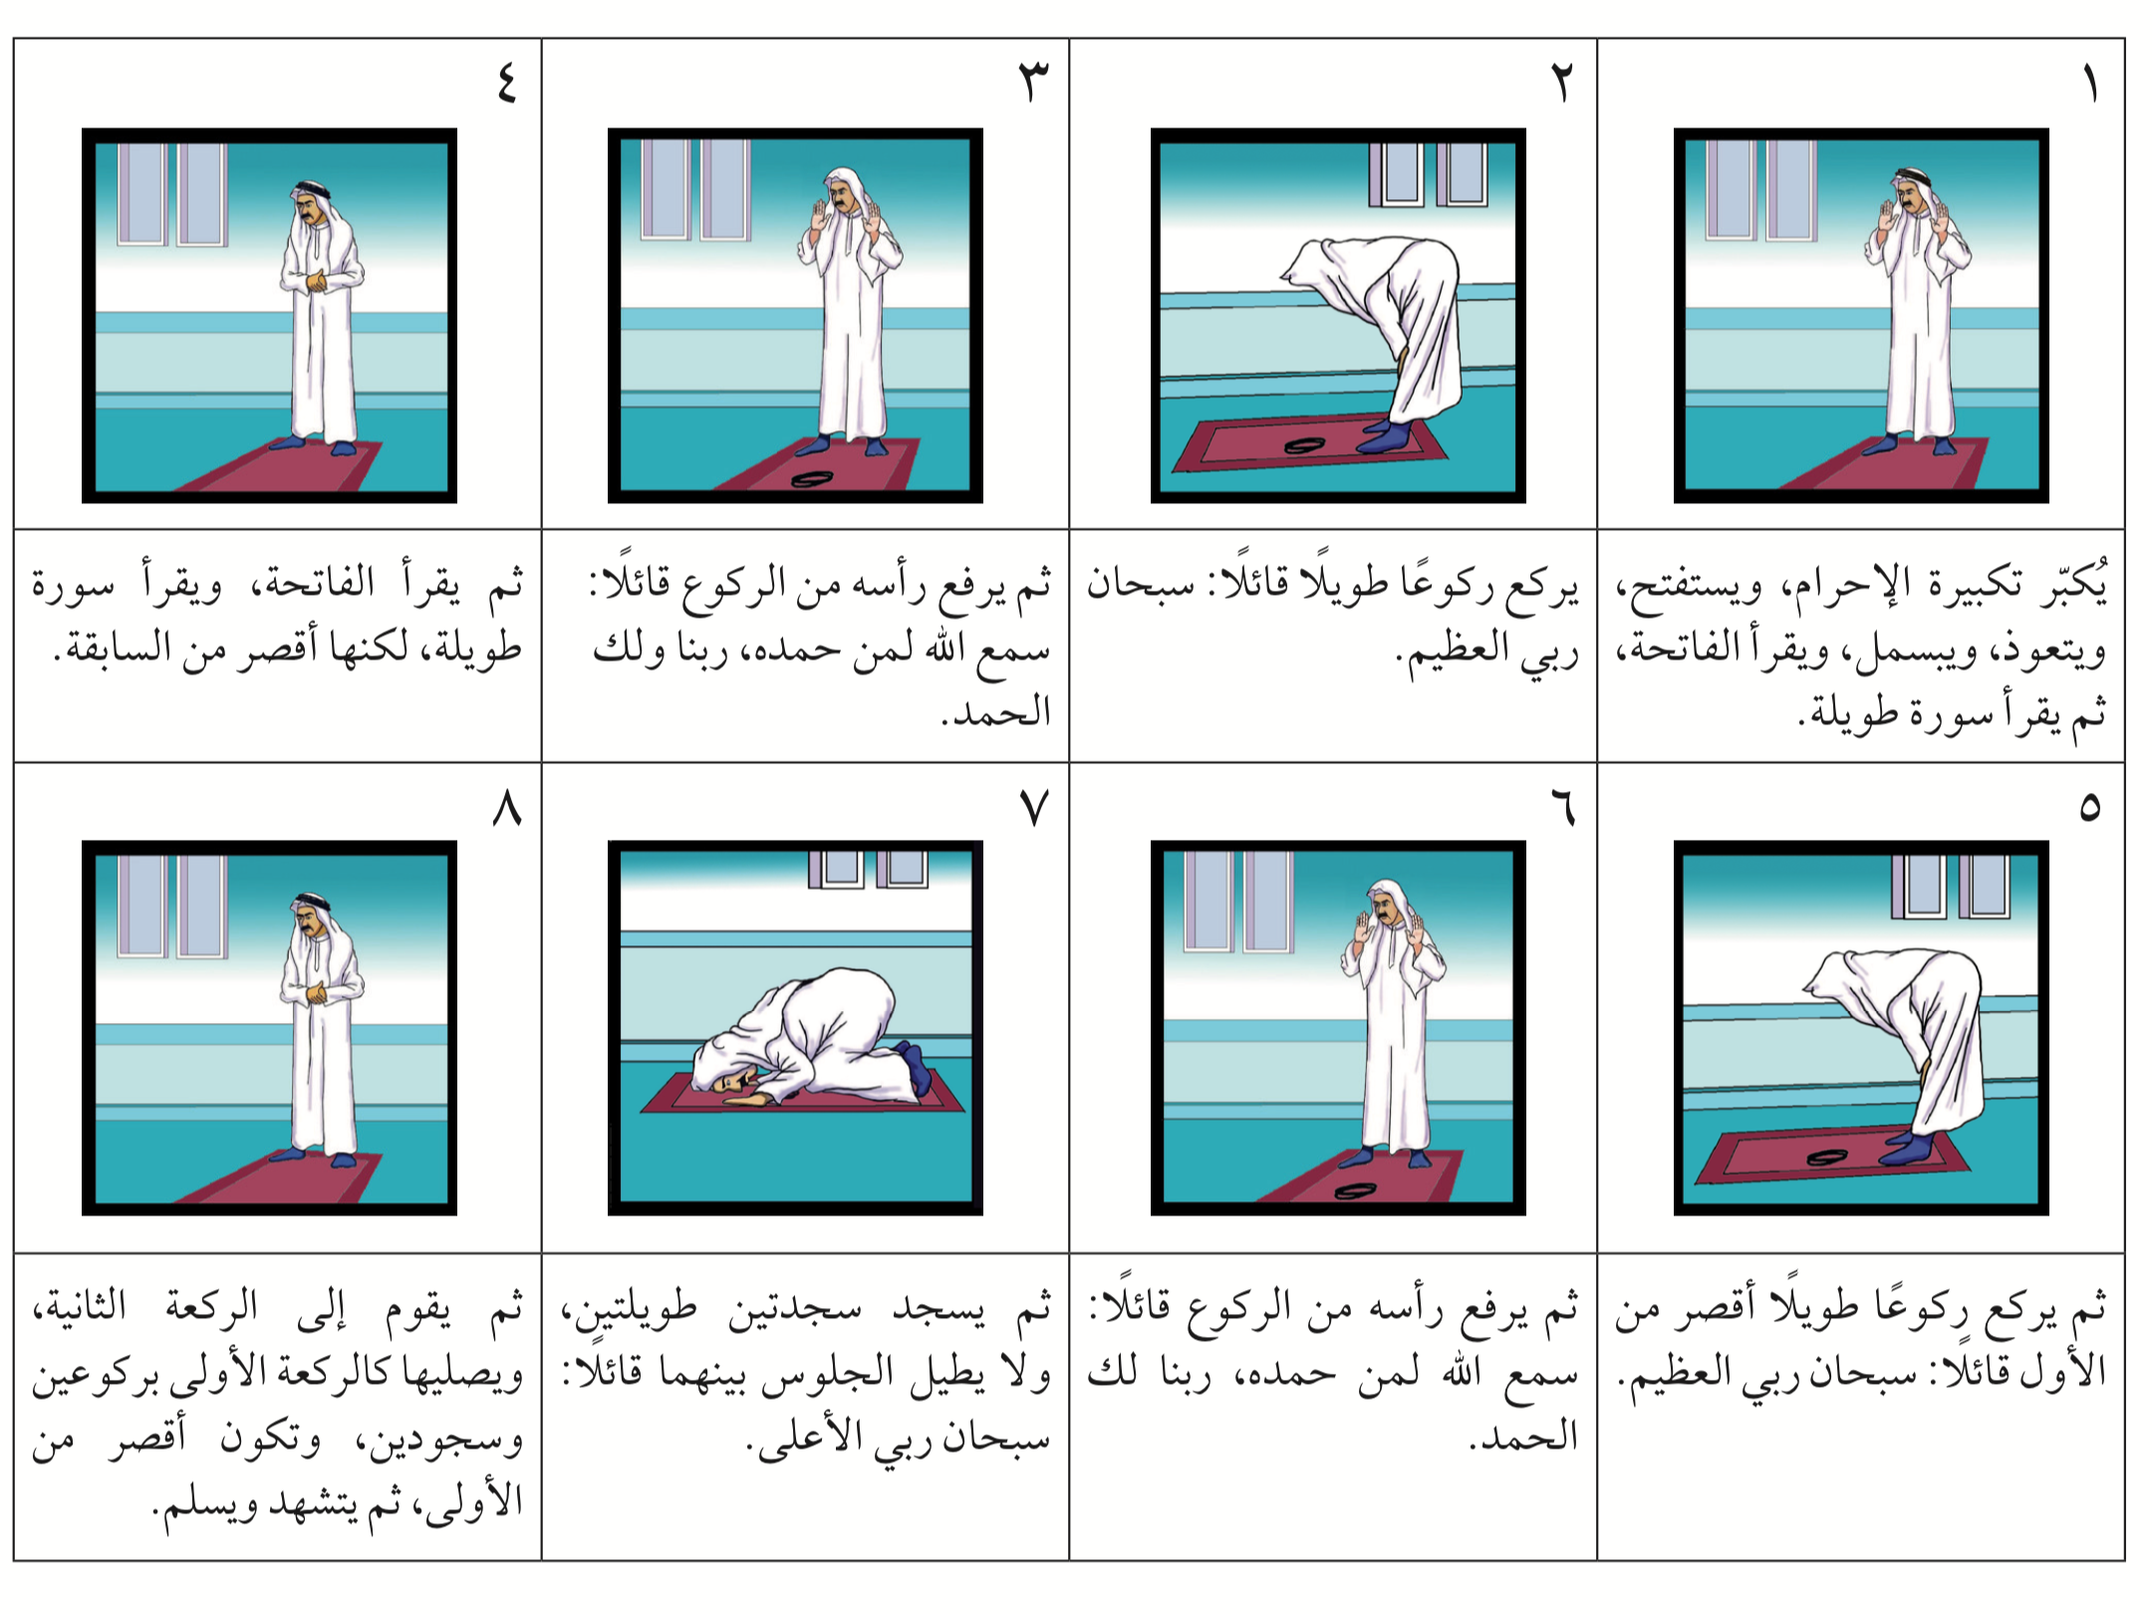
٤- أبين كيفية صلاة الكسوف
Notes:
والآن لنتعرف معاً كيغية صلاة الكسوف من خلال الصور التالية
وبهذا نكون انتهينا من كيفية صلاة الكسوف ووجب التنبيه على أهمية اللجوء الى الله ﷻ بالدعاءو بالاستغفار والصدقة عند الكسوف

Slide 12
Notes:
وفي الختام لا يسعنا إلا أن ننبه على أهمية حل أسئلة التقويم في الكتاب المدرسي لأهميتها في اختبار نهاية الفصل
هذا والصلاة والسلام على سيدنا محمد وعلى آله وصحبه اجمعين

